Slide 1
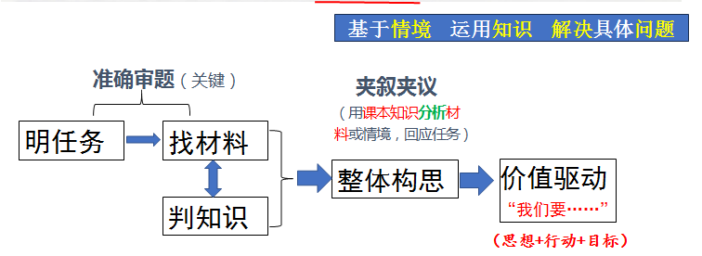
选择题要求：页码、 错误之处、 正确选项

Slide 2
第七课 弘扬中华人文精神
作业讲评
基于情境 运用知识 解决具体问题

Slide 3
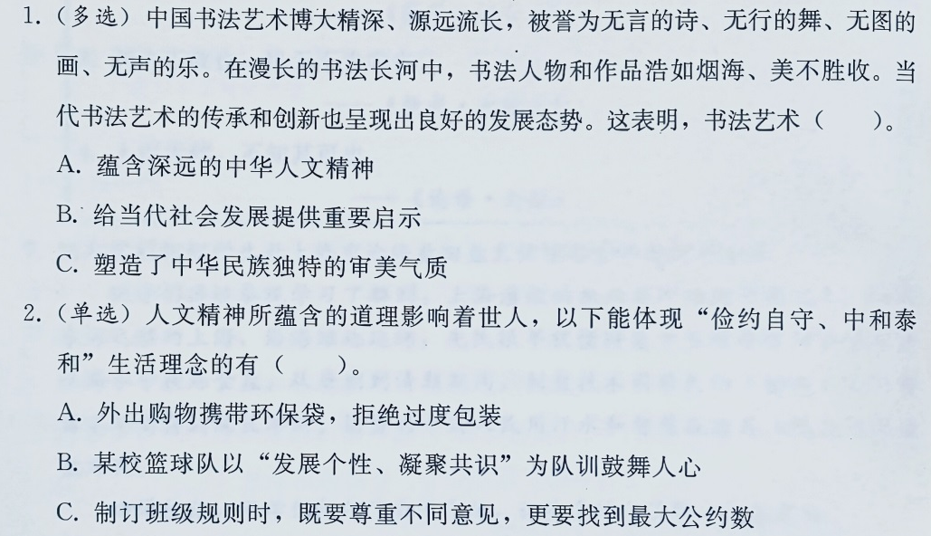
P34
ABC
P59/一
P60
A
P61

Slide 4
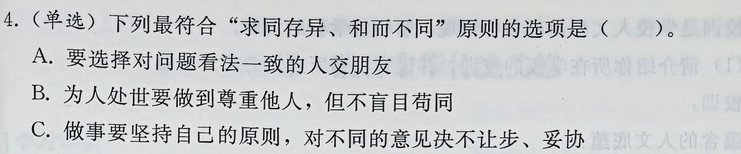

P34
B
P60/二
B
P59/二

Slide 5
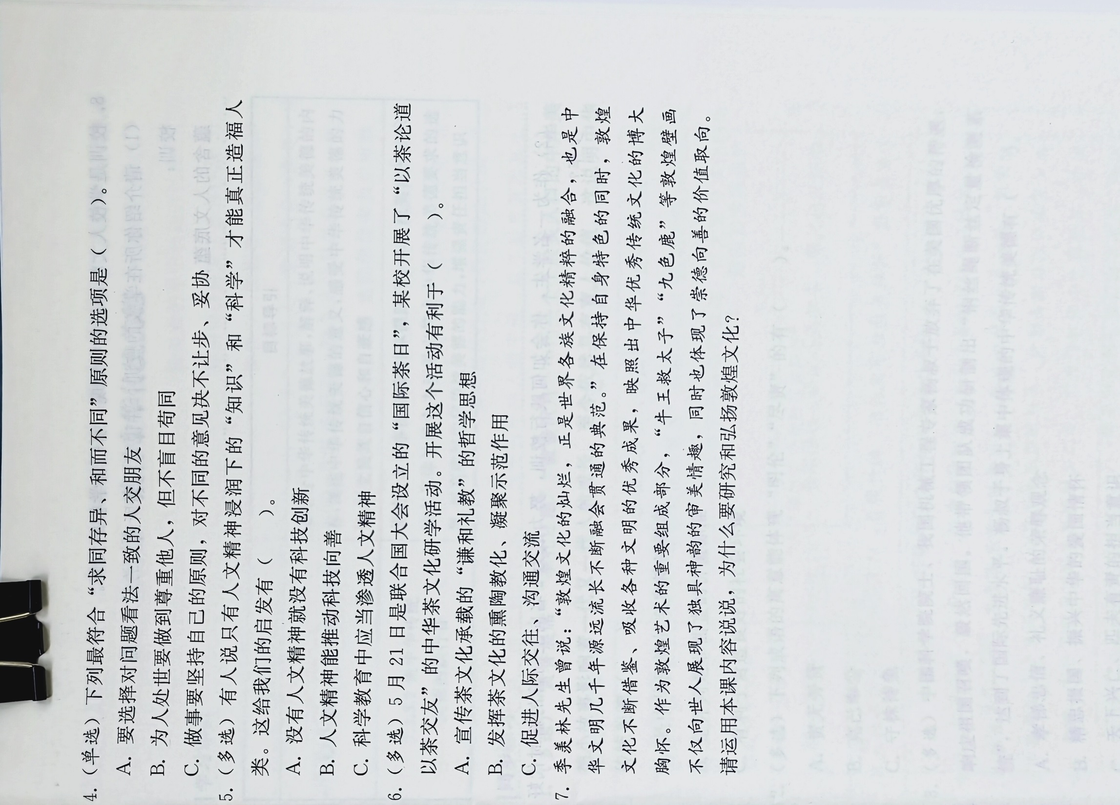
P34
BC
P62/二
ABC
P59/一
P62/二

Slide 6
求同存异
和而不同
P35
形神兼备
情景交融
向上向善
以文化人
求同存异、和而不同
文以载道、以文化人
形神兼备、情景交融
俭约自守、中和泰和
社会和谐
向上向善
准确审题（关键）
夹叙夹议
（用课本知识分析材料或情境，回应任务）
明任务
判知识
整体构思
价值驱动
“我们要……”
找材料
（思想+行动+目标）

Slide 7
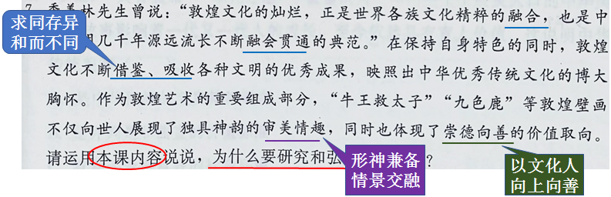
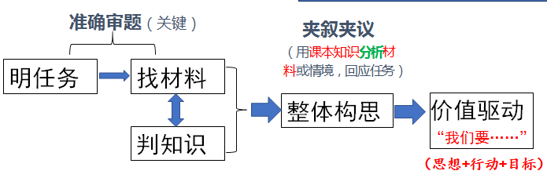
答案示例：
首先，敦煌文化在保持自身特色的同时，吸收、借鉴各种文明，体现了 “求同存异、和而不同的处世方法”；其次，敦煌壁画向世人展现了独具神韵的审美情趣，反映了 “形神兼备、情景交融的美学追求”；最后，“牛王九太子”“九色鹿”等壁画故事承载了向上向善的教化思想,实现了以文化人，促进社会和谐。
因此，我们要研究和弘扬敦煌文化，学习其所承载的人文精神，发挥其强大的熏陶教化作用，弘扬向上向善的思想文化，促进社会和谐。

